Slide 1
TRƯỜNG TIỂU HỌC & THCS UNIGO
BÀI 1: THÔNG TIN VÀ QUYẾT ĐỊNH
(TIẾT 1)
Môn Tin học • Lớp 3 • Tuần 2 • Sách Kết nối tri thức
GV: Đậu Đình Nguyên • Bộ môn Tin học

Slide 2
MỤC TIÊU TIẾT HỌC
Sau tiết học hôm nay, em sẽ:
✓ Nêu được ví dụ đơn giản minh hoạ vai trò của thông tin trong ra quyết định.
✓ Nhận biết được thông tin và quyết định trong các ví dụ cụ thể.
✓ Nhận biết 3 dạng thông tin thường gặp (chữ, hình ảnh, âm thanh).
✓ Làm quen với cách thiết bị thông minh (AI) thu nhận thông tin.

Slide 3
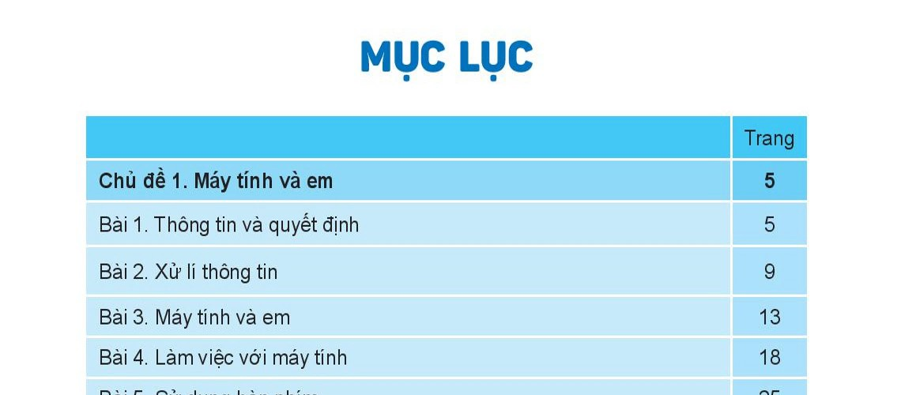
HOẠT ĐỘNG 1: KHỞI ĐỘNG
Câu chuyện buổi sáng của bạn Minh ⏰
• Bạn Minh nghe tiếng chuông đồng hồ báo thức reo vang.
• Minh thức dậy, đánh răng, rửa mặt, ăn sáng và chuẩn bị sách vở đến trường.
❓ Câu hỏi giao lưu:
- Tiếng chuông reo báo cho Minh biết điều gì?
- Sau khi nghe chuông, Minh đã làm những việc gì?

Slide 4
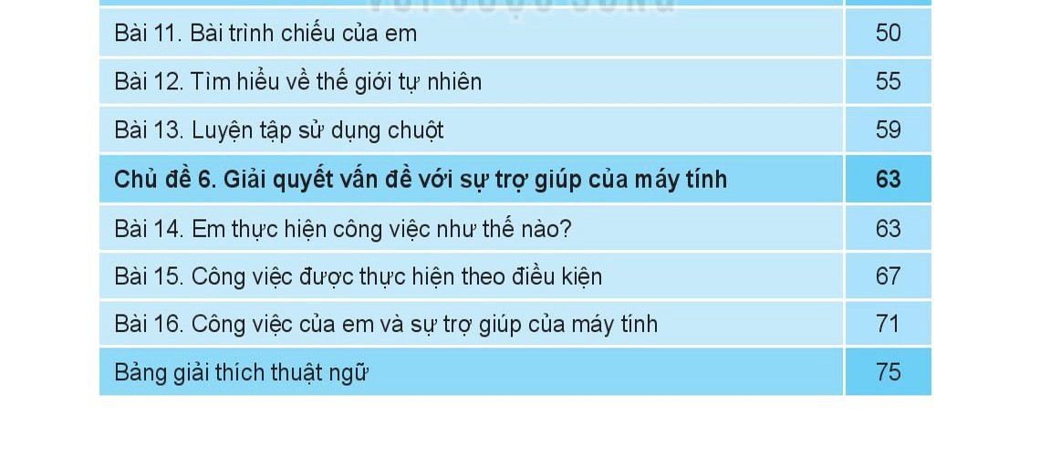
KHÁM PHÁ 1
Thế nào là Thông tin? Thế nào là Quyết định?
• ĐIỀU EM BIẾT: Tiếng chuông báo thức reo (đã đến giờ dậy).
👉 Đó chính là THÔNG TIN.
• HÀNH ĐỘNG EM LÀM: Rời khỏi giường, vệ sinh cá nhân, đi học.
👉 Đó chính là QUYẾT ĐỊNH.
💡 Ghi nhớ: Con người thu nhận thông tin từ thế giới xung quanh, sau khi suy nghĩ sẽ đưa ra quyết định hành động.

Slide 5
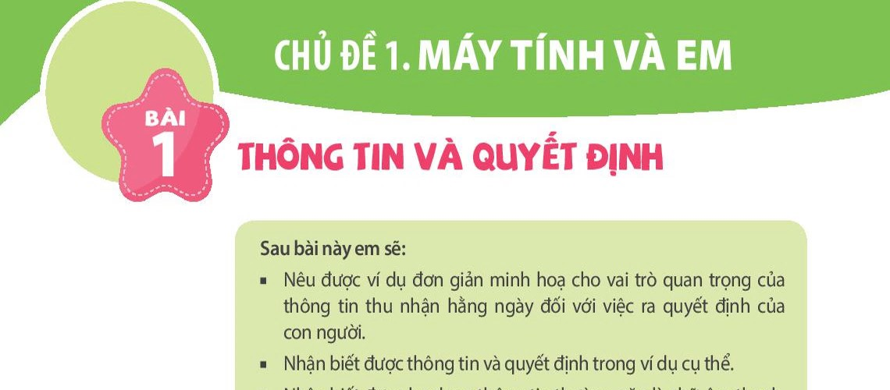
💡 Em hãy nhắc lại: Mối liên hệ giữa Thông tin và Quyết định?
1. Hằng ngày, mắt em nhìn, tai em nghe thấy mọi vật xung quanh.
2. Mọi điều em biết được từ xung quanh đều là Thông tin.
3. Từ thông tin đó, em suy nghĩ và lựa chọn hành động phù hợp.
📌 GHI NHỚ TRỌNG TÂM (SGK)
Những điều em biết là thông tin.
Từ thông tin thu được, sau khi suy nghĩ, em sẽ đưa ra quyết định của mình.

Slide 6
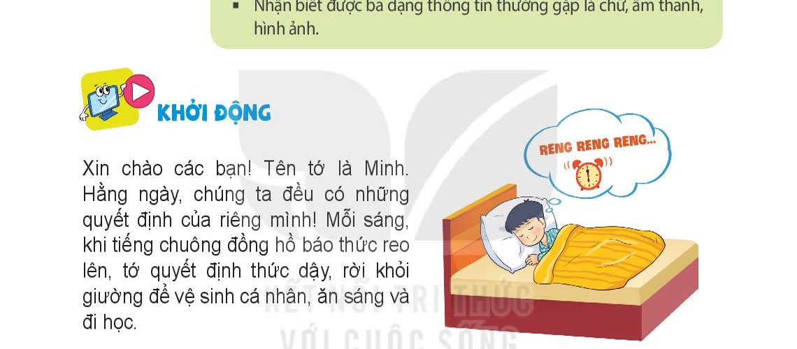
KHÁM PHÁ 2
Vai trò của thông tin trong ra quyết định
• Tình huống 1: Buổi sáng xem Thời khóa biểu thấy có tiết Thể dục 👉 Quyết định đi giày thể thao.
• Tình huống 2: Bạn An nói thư viện trường mới có truyện cổ tích hay 👉 Giờ ra chơi quyết định đến thư viện mượn đọc.
❓ Nếu không có thông tin trên, em có đưa ra các quyết định đó không?

Slide 7
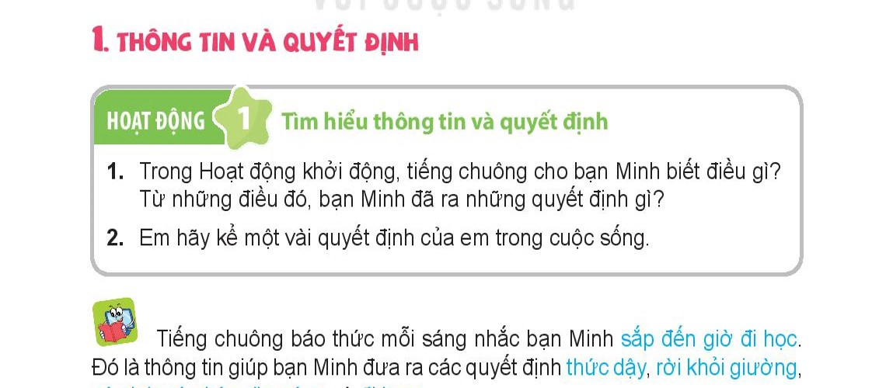
💡 Vì sao chúng ta luôn cần có thông tin trước khi hành động?
• Thông tin giúp em biết mình nên làm gì và không nên làm gì.
• Có thông tin đầy đủ, quyết định của em sẽ chính xác và an toàn.
• Nếu thiếu thông tin, quyết định có thể bị nhầm lẫn hoặc sai sót.
📌 GHI NHỚ TRỌNG TÂM (SGK)
Cần phải có thông tin để ra quyết định.

Slide 8
KHÁM PHÁ 3
Ba dạng thông tin thường gặp trong đời sống
DẠNG CHỮ 📝
DẠNG HÌNH ẢNH 🖼️
DẠNG ÂM THANH 🔔
• Các chữ cái, con số
• Bức tranh cổ động
• Tiếng trống trường
• Tên trường học
• Biển báo giao thông
• Tiếng chuông báo thức
• Sách báo, biển hiệu
• Ảnh chụp bạn bè
• Tiếng chim hót líu lo
• Lời nhắn, tin nhắn
• Video hoạt hình
• Giọng nói thầy cô

Slide 9
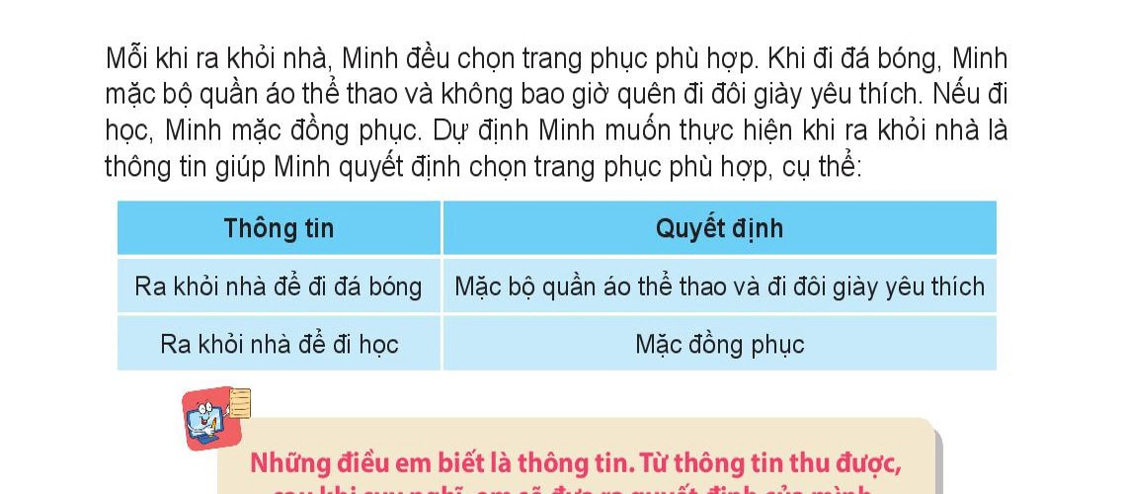
💡 Em hãy quan sát xung quanh lớp học và kể tên 3 dạng thông tin?
• Bảng nội quy lớp học: Thông tin dạng CHỮ.
• Tranh ảnh trang trí trên tường: Thông tin dạng HÌNH ẢNH.
• Tiếng trống báo vào lớp: Thông tin dạng ÂM THANH.
📌 GHI NHỚ TRỌNG TÂM (SGK)
Ba dạng thông tin thường gặp là dạng chữ, dạng hình ảnh và dạng âm thanh.
🤖 Góc AI: Loa thông minh nghe được âm thanh giọng nói; Camera thông minh nhìn được hình ảnh để hỗ trợ con người!

Slide 10
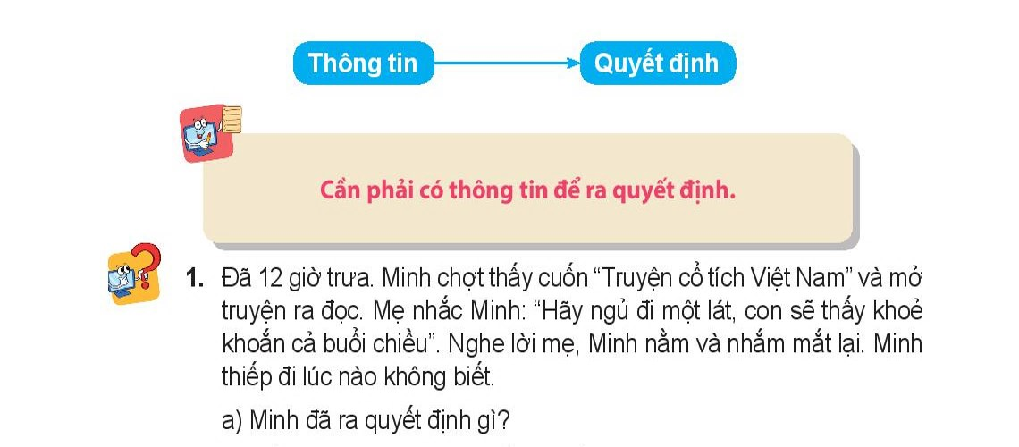
HOẠT ĐỘNG 3: LUYỆN TẬP
Quan sát 3 thùng rác và phân biệt thông tin ♻️
• Thùng màu xanh: Rác hữu cơ (thức ăn thừa, lá cây).
• Thùng màu cam: Rác vô cơ (túi nilon, đồ nhựa).
• Thùng màu vàng: Rác tái chế (vỏ chai, giấy vụn).
❓ Câu hỏi:
Thông tin giúp em bỏ rác đúng thùng được thể hiện ở những dạng nào?
👉 Có cả DẠNG CHỮ và DẠNG HÌNH ẢNH!

Slide 11
THỬ THÁCH NHANH 🎯
❓ Tiếng còi xe cứu thương đang hú trên đường thuộc dạng thông tin nào?
Dạng chữ
Dạng âm thanh
A.
B.
Dạng hình ảnh
Dạng con số
C.
D.

Slide 12
THỬ THÁCH NHANH 🎯
❓ Nhìn thấy biển báo đèn đỏ bật sáng ở ngã tư, người lái xe dừng lại. Hành động dừng xe là gì?
Thông tin
Thiết bị
A.
B.
Quyết định
Dữ liệu
C.
D.

Slide 13
VẬN DỤNG & DẶN DÒ VỀ NHÀ 🌟
1. Quan sát thời tiết ngày mai trước khi đi học và chuẩn bị áo mưa hoặc mũ nón phù hợp.
2. Tìm thêm 3 ví dụ về dạng chữ, hình ảnh, âm thanh trong ngôi nhà của em.
3. Ôn lại 3 Hộp Ghi nhớ trọng tâm để chuẩn bị cho Tiết 2 thật tốt nhé!
Hẹn gặp lại các em ở bài học tuần sau! 🚀

